Slide 1
2.1.23. Scale (3D Ölçekleme) 2.1.24. Offset Face (Yüzey Öteleme) 2.1.25. Move/Copy (Taşıma ve Kopyalama) 2.1.26. Combine (Katı Model Birleştirme) 2.1.27. Align (3D Hizalama) 2.1.28. Yüzey Hacim ve Kütle Hesabı Görüntüleme
Üç Boyutlu Katı Modelleme
13.Hafta
Makine ve Tasarım Teknolojisi Alanı
Makine ve Tasarım Teknolojisi Alanı

Slide 2
Üç Boyutlu Katı Modelleme Komutları
2.1.23. Scale (3D Ölçekleme)
Simgesi :
Konumu : DESING>SOLID>MODIFY>Scale
Klavye Kısa yolu:
Oluşturulan katı ölçekli olarak küçültüp büyütmek için kullanılan komuttur.

Slide 3
Üç Boyutlu Katı Modelleme Komutları
2.1.24. Offset Face (Yüzey Öteleme)
Simgesi :
Konumu : DESING>SOLID>MODIFY>Offset Face
Klavye Kısa yolu:
Yüzeyleri ötelemek için kullanılan bir komuttur. Öteleme işlemi negatif ya da pozitif yönde olabilir. Komut çalıştırılır ötelenmek istenen yüzey ya da yüzeyler seçilir ve Distance (Mesafe) değeri girilip OK tuşuna basılır.

Slide 4
Üç Boyutlu Katı Modelleme Komutları
2.1.25. Move/Copy (Taşıma ve Kopyalama)
Simgesi :
Konumu : DESING>SOLID>MODIFY>Move/Copy
Klavye Kısa yolu:
Seçilen objenin taşınması, döndürülmesi ve kopyalanması için kullanılan bir komuttur. Move/Copy komutunun dört farklı tipinin diyalog kutusu parametreleri ve parça üzerinde oluşan görselleri verilmiştir
• Free Move: Serbest olarak hem taşıma hem de döndürme yapılabilir. Diyalog kutusundaki kutucuklardan değer girmenin yanı sıra ekrandaki yardımcılar ile de taşıma ya da döndürme operasyonu yapılabilir.
• Translate: X, Y ve Z eksenlerinde gerek nümerik gerekse ekrandaki yardımcılarla taşıma işlemi yapılır.
• Rotate: Yüzey seçimi yapılır ve bu yüzeye dik eksende dönme hareketi yapılır.
• Point to Point: Şeklin taşıma noktalarının yerlerinin değiştirilmesi sağlanır

Slide 5
Üç Boyutlu Katı Modelleme Komutları
2.1.26. Combine (Katı Model Birleştirme)
Simgesi :
Konumu : DESING>SOLID>MODIFY>Combine
Klavye Kısa yolu:
Farklı parçaları birbirine eklemek, birbirinden çıkartmak ya da kesişimini almak için kullanılan bir
komuttur

Slide 6
Üç Boyutlu Katı Modelleme Komutları
2.1.27. Align (3D Hizalama)
Simgesi :
Konumu : DESING>SOLID>MODIFY>Align
Klavye Kısa yolu:
Parça yüzeylerinin birbirlerine göre hizalanması için kullanılan bir komuttur.

Slide 7
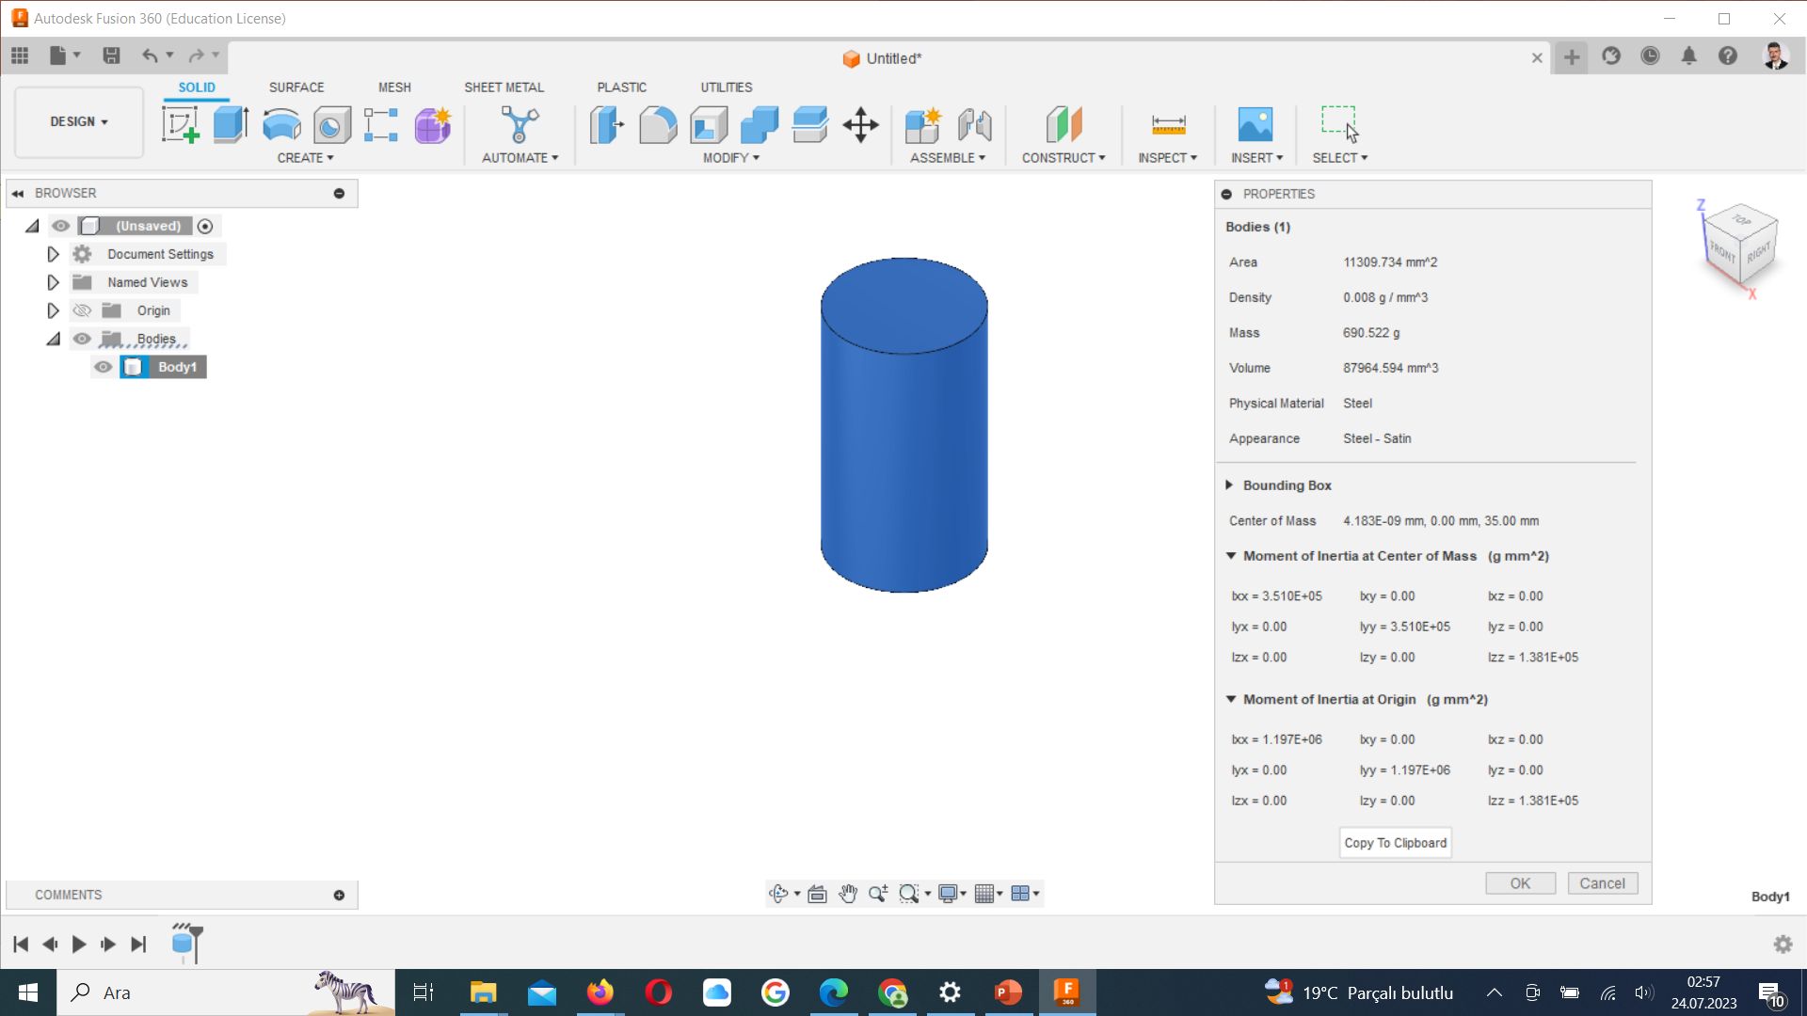
Üç Boyutlu Katı Modelleme Komutları
2.1.28. Yüzey Hacim ve Kütle Hesabı Görüntüleme
Tasarımı yapılan parça ya da mekanizmaların hacim ve kütle bilgilerinin hesaplanması oldukça
önemlidir. Üretim için gerekli parça boyutunun hesabı, fire hesabı, 3D yazıcı için gerekli flament miktarının
belirlenmesi vb. pek çok analiz bu hesaplar üzerinden şekillenir.
Bir iş parçasının kütlesi (m), hacmi (v) ve öz kütlesi (d) arasında aşağıdaki gibi bir bağıntı vardır. Dolayısıyla hacmi ve malzeme cinsi bilinen bir iş parçasının kütlesi rahatlıkla hesaplanabilir.
d: Özkütle m: Kütle (g) v: Hacim
Unsur ağacında body açılıp Farenin sağ tuşuna basıldığında açılan “Properties” sekmesinden her hangi bir hesap yapmadan
oluşturulan parçanın kütle- hacim verilerine ulaşabilmek mümkündür.

Slide 8
Üç Boyutlu Katı Modelleme Komutları

